Slide 1
Бізнес план: Ювелірний салон «Magic Silver»
Підготували учениці 11-Б классу Серединська Юлія та Золотарева Анна

Slide 2
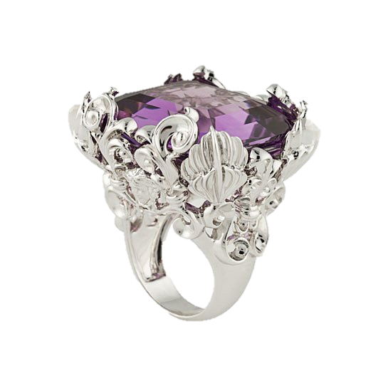
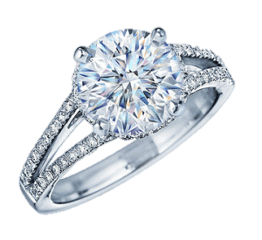
Спеціалізація салону
Прикраси із срібла

Slide 3
Підготовчий етап
 | Вересень 2014 | Жовтень 2013 | Листопад 2013 | Грудень 2013
Придбання торгового обладнання (внесення авансу 100%) | *** | *** | ***
Придбання товару (аванс 100%) |  |  | ***
Доставка та встановлення обладнання |  |  | ***
Пошук і навчання персоналу |  |  | ***
Доставка і розкладка товару |  |  | ***
Виготовлення вивісок (лайтбокси) |  |  | ***
Відкриття салону |  |  |  | ***

Slide 4
Окупність проекту
Старт проекту: Вересень 2014 р.
Открытие ювелирного салона: Грудень 2014 р.
Вихід на точку беззбитковості: Січень 2015 г.
Дата окупності проекту: Вересень 2015 г.
Срок окупності проекту: 24 місяці
Дохідність інвестицій: 15% річних
Термін окупності проекту | 24 місяці
Загальні вкладення в проект | 2 744 000 грн.
Середній розмір виручки (за місяць) | 1 001 160 грн.
Середній розмір чистого прибутку (за місяць) | 136 990 грн.

Slide 5
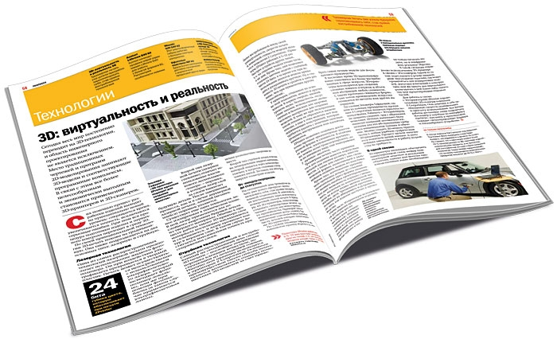
Реклама

Slide 6
Графік роботи, персонал, заробітна плата
Графік роботи: 10.00 – 21.00
Персонал: чотири продавці-консультанти
Заробітна плата: постійна (оклад) і змінна (процент від продажу)

Slide 7
Стаття витрат
№ п/п |  | Сума, грн.
1 | Закупівля торгового обладнання | 485 000
2 | Придбання товару у власника франчайзі | 1 800 000
3 | Доставка обладнання і товару | 110 000
4 | установка устаткування | 30 000
5 | Виготовлення та монтаж вивіски | 60 000
6 | Пошук і навчання персоналу | 55 000
7 | заробітна плата | 84 000
8 | Оренда | 120 000
 | РАЗОМ: | 2 744 000
Фінансування проекту передбачається з власних коштів

Slide 8
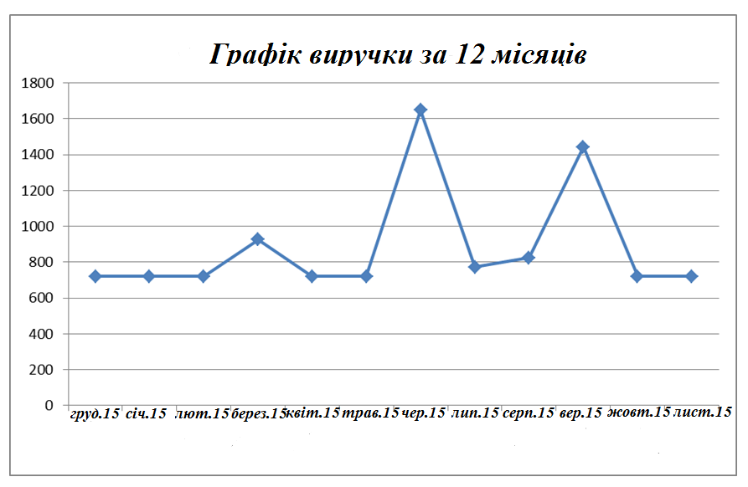
План по виручці

Slide 9
Виручка салону в 2014-2017 рр.
 | 2014 | 2015 | 2016 | 2017
Планована виручка за рік | 6 180 000 | 11 500 000 | 13 000 000 | 15 000 000
середньомісячна виручка | 552 000 | 958 000 | 1 083 000 | 1 260 000

Slide 10
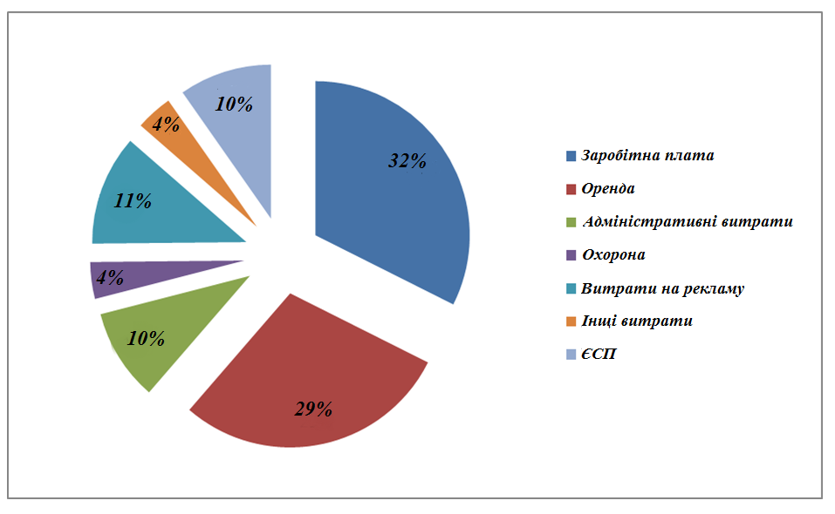
Розподіл витрат

Slide 11
Дякуємо за увагу!

